Slide 1
El alcoholismo
Es un problema que afecta a todos

Slide 2
Es el consumo exagerado de alcohol, que ocasiona al bebedor problemas físicos, mentales, emocionales, laborales, familiares ,económicos y sociales. Desafortunadamente, el consumo de alcohol aumenta de manera constante, sobretodo entre los jóvenes. Las defunciones por accidentes relacionados con el alcohol(choques, atropellamientos y suicidios) ocupan los primeros lugares entre las causas de muerte en muchos países.

Slide 3
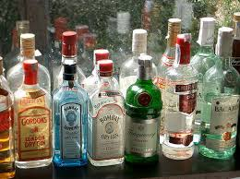

Slide 4
El alcohol puede originar serios problemas de salud, demencia y destrucción de los músculos del corazón(cardiomiopatía). Los alcohólicos tienen mayor riesgo de accidentes, especialmente cuando están ebrios.

Slide 5
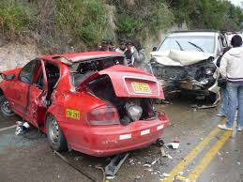

Slide 6
El alcoholismo afecta seriamente la relación del alcohólico con su familia, limita las aspiraciones profesionales del individuo y, finalmente, causa lamerte. Evite que los jóvenes y adolescentes beban. Las posibilidades de desarrollar este mal son mayores entre aquellas personas que comienzan a beber en edades tempranas.

Slide 8
El alcohol es una substancia depresiva que disminuye el funcionamiento del sistema nervioso. Éste comienza a afectar al cuerpo rápidamente.
El alcohol entra al torrente sanguíneo desde:
el estómago, en donde se absorbe una cantidad pequeña.
el intestino delgado, donde se absorbe la mayoría del alcohol.
La sangre transporta el alcohol a todo el cuerpo.
En el hígado El alcohol se convierte en agua, dióxido de carbono y energía, a la razón de ½ onza de alcohol puro por hora.
En el cerebro El proceso de razonamiento se disminuye conforme el alcohol afecta a las neuronas. Entre más alta sea la concentración del alcohol, mayor será el número de neuronas afectadas.

